Slide 1

Standard Operation Procedure
PC Architection Introduction
Sally Chou
A. Director
6/21’02
Wistron Corporation
2016/03/11

Slide 2
Agenda
PC Architecture
Motherboard Architecture Today
CPU
Chipset
Memory
Super I/O
BUS
Q & A

Slide 3
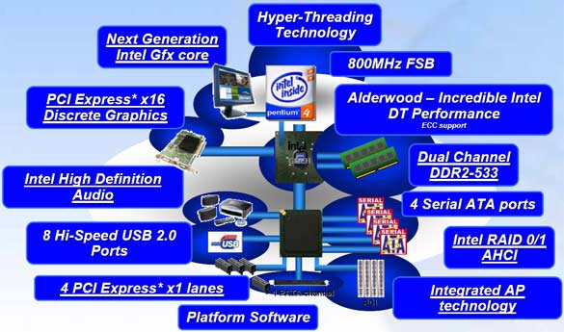
PC Architecture
Notes:
這張是inel的PC架構，其他電腦其實也都差不多。
主要的包含CPU，memory, chipset, 以及其他的IO device

Slide 4
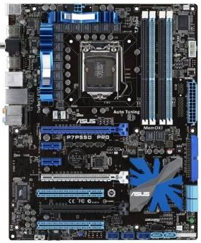
Motherboard Architecture Today (1)
11
Main Logic
CPU socket
Chipset
Note :
  The new generation chipset just reserve Southbridge. The Northbridge integrated into CPU.
Memory
DRAM Channel1
DRAM Channel2
Driver Interface
Floopy Driver
Serial ATA
Expansion Slots
PCI(32-bit, 33MHz)
PCI-Express x 16
PCI-Express x 1
Expansion Slots
24-pin ATX Power
8-Pin ATX12v Power
Expansion Slots
BIOS ROM(CMOS)
BIOS Clock Battery
1
3
4
10
8
9
5
13
7
2
12
7
6
Notes:
這是一張主機板，我們的電腦裝置都是插在這上面，
像是CPU插槽，memory插槽、 南北橋、PCIE、 …

Slide 5
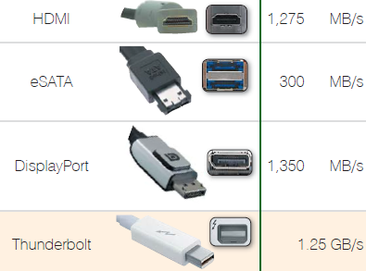
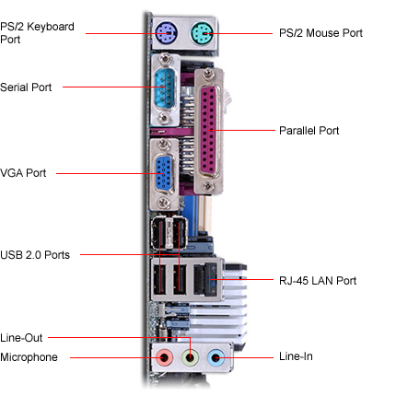
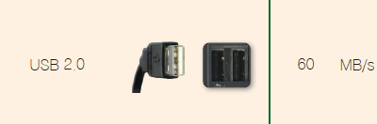

Motherboard Architecture Today (2)
Notes:
主機板插線面板

Slide 6
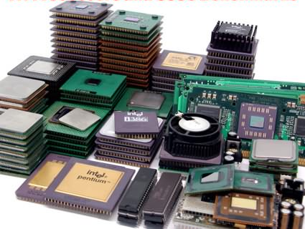
CPU
CPU
  Central Processing Unit
Components
  ALU
  CU
  IU
  OU
  Register
Bus
  Address bus
  Data bus
  Control bus
Manufacturer
  Intel, AMD, and VIA
Notes:
CPU (Central Process Unit) 中央處理器，也可稱作是微處理器(Processor)
CPU是由控制單元(Control Unit)、算術與邏輯單元(Arithmetic and Logic
Unit)以及記憶體單元(Memory Unit)所組成。
算術邏輯單元：具有算術運算，邏輯運算，關係比對的功能，簡稱ALU
控制單元：主要接受程式軟體的指揮控制計算機的執行順序，及負責協調各單元間的運作與資料的傳送，簡稱CU
記憶單元：儲存資料與程式，簡稱MU
輸入單元：讀取輸入媒體內的資料，簡稱IU
輸出單元：將資料輸出至輸出媒體，簡稱OU
Address bus ：即用來傳送記憶體位址的路徑，CPU 必先將要存取的位址存入位址匯流排，才能到主記憶體 中存取資料，由於位址信號是僅由 CPU 發出，故為單向流通。 (就是所謂的Address Space)
Data bus：即用來傳送資料的路徑，由於來往於 CPU、RAM、ROM 與 I/O port 之間，所以為雙向 流通。(所謂的32位元64位元的CPU)
Control bus：即用來傳送控制信號的路徑。如 CPU 之讀、寫、中斷及重置等信號及由控制匯流排來傳 送，由於信號僅由 CPU 發出，故也單向流通。

Slide 7
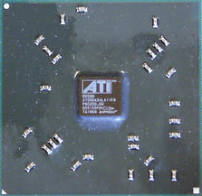
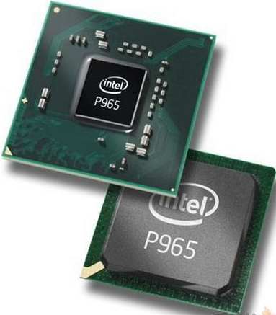
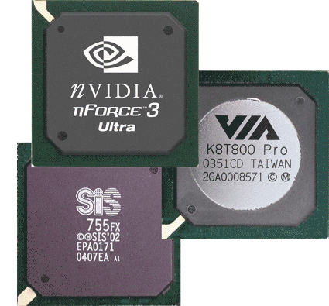
Chipset (1)
A group of chips
  Designed to work together
  Market as a single product
Motherboard chips
  Southbridge
  Northbridge
Note : The Northbridge integrated into CPU.
Manufacturer
  Intel
  ATI
  nVidia
  SIS
  VIA
Notes:
在主機板中有CPU以及北橋晶片(North Bridge)與南橋晶片(South
Bridge)。
北橋晶片負責記憶體與AGP介面的顯示卡、記憶體與CPU間的溝通。
南橋晶片負責PCI的周邊、軟碟、硬碟、USB裝置、鍵盤與滑鼠等裝置。

Slide 8
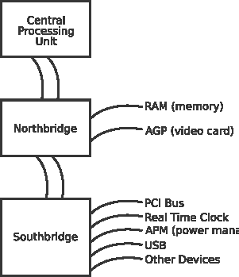
Chipset (2)
Northbridge
  Memory Controller Hub (MCH)
  Graphics and
  Memory Controller Hub (GMCH)
    Contain integrated video controllers
  Handles communications
    CPU
    RAM
    PCI Express x16
    Southbridge.
Notes:
Etymology ??
北橋晶片負責記憶體、顯示卡、南僑與CPU間的溝通。

Slide 9
Chipset (3)
Southbridge
  I/O Controller Hub (ICH)
  Handles “slower” communications
    PCI bus, ISA bus, SMBus
    DMA controller
    IDE (SATA or PATA) controller
    LPC Bridge
    Real Time Clock
    Nonvolatile BIOS memory
Notes:
南橋晶片負責PCI的周邊、軟碟、硬碟、USB裝置、鍵盤與滑鼠等裝置。

Slide 10
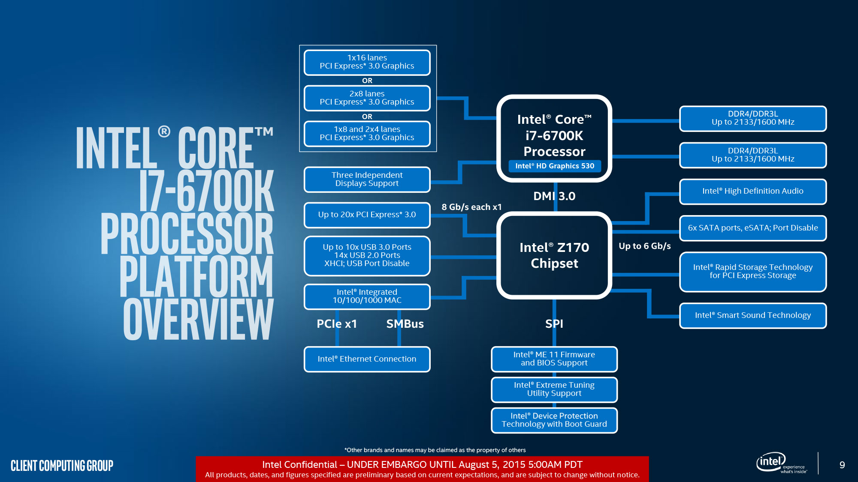
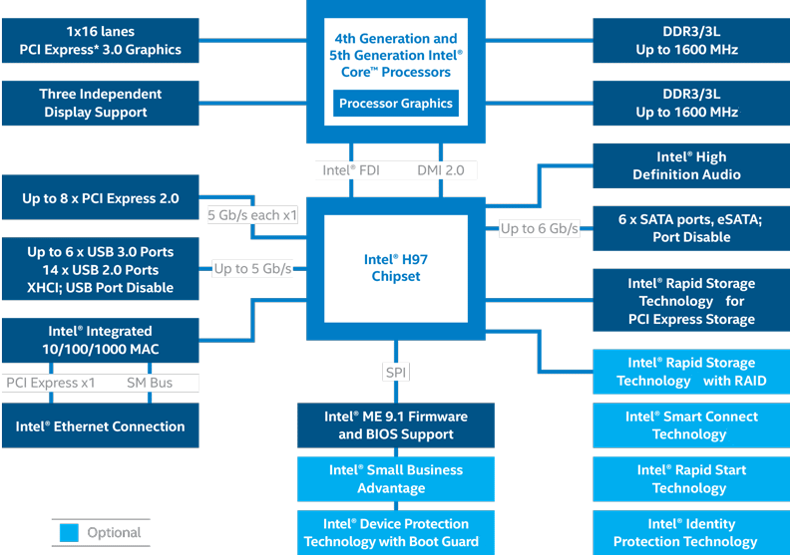
Chipset (4)
Chipset Block Diagram

Slide 11
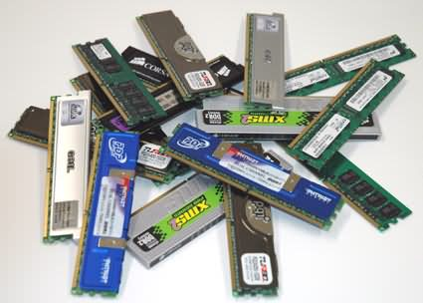
Memory (1)
Dynamic Random Access Memory
  Separate capacitors
    Stores data
  Refresh periodically capacitors
    Keep its data.
  Power down
    Loses its data
  Advantage
    Structural simplicity
    (less transistors and capacitors/per bit)
  Current transmission specification
    DDR/DDR2/DDR3/DDR4
Notes:
RAM(Random Access Memory)隨機存取記憶體，是電腦內主要使用的記憶體。它的內部是一個矩陣式的電路，因為每一個直行橫列所交叉的一個點，就代表記憶體內的一個bit，每一 個bit 的位置儲存一個電位，所以輸入適當的行、列位址，就可以存取到該位址的資料。
Refresh periodically capacitors:定時刷新的電容才能夠保持資料，所以被稱為動態隨機存取記憶體。
Structural simplicity：DRAM的記憶單元與SRAM相比，DRAM的優勢在於結構簡單——每一個位元的資料都只需一個電容(capacitors)跟一個電晶體(transistors)來處理，相比之下在SRAM上一個位元通常需要六個電晶體。正因這緣故，DRAM擁有非常高的密度，單位體積的容量較高因此成本較低。但相反的，DRAM也有存取速度較慢，耗電較大的缺點。
種類：DARM( 72 pin 32bit)
SD-RAM( 168 pin 64bit)→DDR-SDRAM。
與DDR3 SDRAM相比，DDR4 SDRAM擁有更高的時脈速率以及資料傳輸速率，初期支援2133至4266MT/s的資料傳輸率，而現行的DDR3，JEDEC制定的標準也僅從800至1600MT/s，後期才擴展至2133MT/s，非標準的也只有規格強大但產量較少的2400MT/s。
比DDR3 SDRAM擁有更好的功耗表現，得益於更高的記憶體顆粒製程以及DDR4只有1.05V至1.2V的供電電壓（DDR3的為1.2V至1.65V）
未來可能跟DDR3一爭高下的記憶體：RAMBUS
RAMBUS這是由一家記憶體設計公司RAMBUS公司所制定出的一個全新記憶體規格，有別於目前所使用的DDR RAM，它將每個記憶體晶片視為匯流排上的一個設備，存取指令以一個命令線的方式在這些記憶體模組當中傳遞。最初這種規格適用於顯示卡上，例如SGI工作站、任天堂主機，之前Intel發展的820晶片組以RAMBUS為記憶體模組的新標準，由於它使用400 MHz、800 MHz的工作時脈，配合雙邊觸發、16位元的匯流排寬度，使得資料傳輸量可高達1.6 GBps或3.2 GBps。
RAMBUS記憶體使用連接主機版的模組稱為RIMM，有184腳位，由於RAMBUS目前支援最多32個設備，若一個RAMBUS記憶體模組有16顆晶片，則主機板上只能插上兩條RAMBUS記憶體模組。雖然RAMBUS與目前主流的DDR RAM接腳都是相同的184，但是其插槽設計不同，因此無法互換使用，而且RAMBUS的記憶晶片成本較高，因此多使用於伺服器等級的電腦系統，一般個人組裝的電腦還是以DDR為主流。

Slide 12
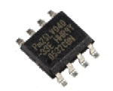
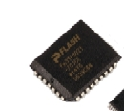
Memory (2)
FlashROM
  Floating gate transistors (Cells)
    Stores data
  Advantage
    Non-volatile
    Electrically erased (blocks) and reprogrammed (bytes)
    Lower costs than EEPROM
  Current transmission specification
    Firmware Hub (FWH)
    SPI (Serial Peripheral Interface) FlashROM
Notes:
FLASH ROM 種類：1.NOR 2.EENOR 3.NAND
Floating gate transistors(浮閘電晶體)：快閃記憶體將資料儲存在由浮閘電晶體組成的記憶單元陣列內，一個以氧化物層與週遭絕緣的浮閘（Floating Gate, FG）。
這個FG放在CG與一個以氧化物層與週遭絕緣的浮閘（Floating Gate, FG）。
這個FG放在CG與MOSFET通道之間。
由於這個FG在電氣上是受絕緣層獨立的, 所以進入的電子會被困在裡面。
在一般的條件下電荷經過多年都不會逸散。
MOSFET通道之間。由於這個FG在電氣上是受絕緣層獨立的, 所以進入的電子會被困在裡面。在一般的條件下電荷經過多年都不會逸散。
簡單說就是利用浮閘電晶體(Floating Gate)將資料封存在此絕緣空間內以防資料溢散達到保存之功能。
NOR 以及 EENOR特色：讀取速度快、可以直接定址、可直接執行程式碼。EX：主機板、顯示卡、PDA、手機等儲存BIOS韌體碼的記憶體類型。
NAND：較高儲存容量、較小抹除區塊、快速速度抹除、但無法直接執行程式碼。EX：數位相機、智慧型手機、或消費性電子產品之記憶體擴充卡。

Slide 13
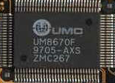
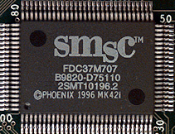
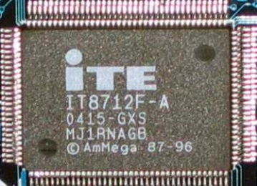
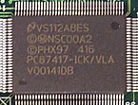
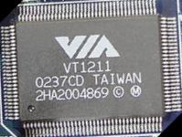
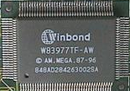
Super I/O (1)
Purpose
  Combines a variety of low bandwidth devices
    Floppy disk controller
    Parallel and serial port
    P/S2 interface
    Infrared port
  Hardware Monitoring
    AC Recovery Circuit
    Keyboard Wake on Mouse
    S5 PME wakeup
  Power Control
    AC Recovery Circuit
    Keyboard Wake on Mouse
    S5 PME wakeup
  Cost down
Main interfaces
  LPC Interface
    Logical devices
    Southbridge chip
  SMBus Interface
    Hardware monitoring registers
Notes:
1.Super I/O 藉由LPC Bus與南橋晶片組連接。
2. LPC匯流排，全名Low pin count Bus，用於主機板上的資料傳輸，可以減少X BUS的傳輸負擔，並可以取代ISA。
用於連接低速設備，像串口、並口、鍵盤，滑鼠，軟碟機，可信平台模塊等。時脈速度可達33MHz，需要7至13組Channel。
3.早期286、386、486的初期，藉由 Super I/O介面卡是在個人電腦當中，結合了序列埠 (COM port)、列表機埠 (Printer port)、遊戲埠 (Game port)、PS/2鍵盤與滑鼠控制器、紅外線連
接埠(IrDA) 與軟碟機控制器於一體，提供電腦系統基本的輸出入功能。Super I/O卡內，經常使用16450、16550晶片作為序列埠的控制器，它提供16位元組的緩衝區；雙向列表機埠提
供ECP(Extended Capabilities Port) 與EPP(Enhanced Parallel Port) 能力；滑鼠與鍵盤則使用業界標準的8042晶片；軟碟控制器可能是8473或82077，支援2.88 MB軟碟機。
4. Super I/O晶片整合較為中低速率的介面，以定義而論最少都有整合2S/1P/1G/1FD，也就是具備兩個串列埠(Serial Port, COM1 & COM2)、一個平行列印埠(Parallel Port)
一個遊戲/搖桿介面(GAME/Joystick I/O)，一組磁碟機控制介面(FDC Controller)。

Slide 14
Super I/O (2)
Device | Port | Interrupt
Keyboard controller | 60h (Data), 64h (Status/Command) | 9h (keyboard IRQ1) 16h(Keyboard Bios) 33h (Mouse Driver) 74h (PS/2 mouse Bios, IRQ12)
Video Port | 3B4-3DC(Compatible) xC80-xC8F (Vesa, XGA) 2100-217F (IBM XGA) 46E8 (Enable) | 10h, (Video Bios)
Serial Ports | 3F8-3FFh, 3E8-3EFh, 2F8-2FFh, 2E8-2EFh | Bh (IRQ3), Ch(IRQ4) 14h (Serial BIOS)
Parallel Port | 3BC, 378, 278 | 5, Print Screen 17h, Printer BIOS
Diskette System | 3F0-3F7h | Eh, IRQ6 13h, Diskette BIOS
Hard Disk | 1F0-1F7h 3F6-3F7h | 13h, Hard Disk Bios 76h, IRQ E
Notes:
Diskette Operating System (DOS)
Diskette System指的是軟碟機

Slide 15
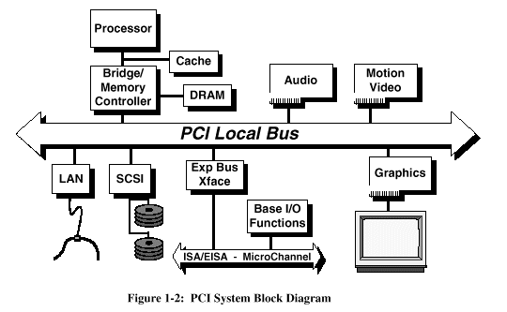
BUS (1)
PCI
PCI System Block Diagram
Notes:
目前透過PCI bus連結的設備有：LAN, SCSI, AUDIO, Motion video, graphics card，此外如果有其他種較低速介面的bus也是透過其他BUS與PCI BUS相連，最後整個PCI BUS再與南橋晶片相連，之間透過北橋晶片，再與CPU相連接

Slide 16
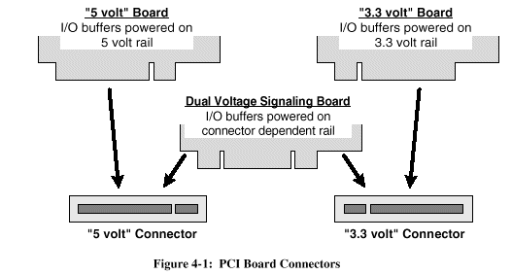
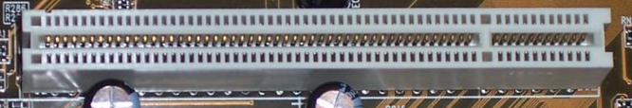
BUS (2)
PCI
Peripheral Component Interconnect (PCI) bus
  Purpose
    Interconnecting chips, expansion boards, and processor/memory subsystems
    Replaced earlier bus architectures
    (VESA local bus, EISA, ISA, and Micro Channel)
  Protocol
    33.33 MHz or 66.66 MHz clock with synchronous transfers
    32-bit or 64-bit data bus width
    Peak transfer rate of 133 MB per second for 32-bit bus width
    (33.33 MHz × 32 bits × (1 byte ÷ 8 bits) = 133 MB/s)
    32-bit address space (4 gigabytes)
    256-byte configuration space
    3.3 or 5-volt signaling
Notes:
PCI主要目的要用於晶片間的連結，例如主機板之南僑晶片與PCI顯卡之顯示晶片作連結，或者用於擴充用途，例如USB的擴充卡，還有其他處理器或儲存媒體的系統。且他也取代了一些傳統的介面，例如ISA介面
其中PCI之規格主要分為以下幾種，採用 32-bit 或 64-bit 頻寬 ，其頻率有33.33MHZ或66.66MHZ，傳輸速度在32bit且頻率為33.33MHZ之bus為133MB/s，I/O 空間採用 32-bit 的位址匯流排，所以可定址的空間高達 4 GB。
PCI一共有256bytes的組態設定空間，其中有64bytes的predefine的header，另外192byte為由device製造廠商所定義
而他的信號電壓有3.3V與5V

Slide 17
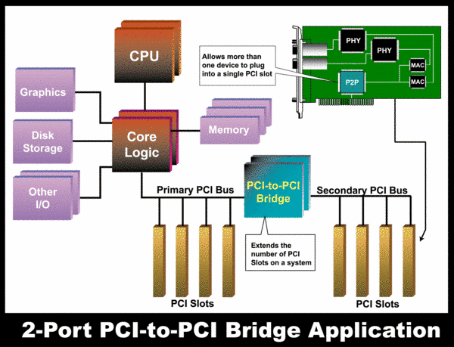
BUS (3)
PCI
Each PCI system board
  Bus bandwidth
    Shared among multiple devices
  A PCI Bridges (A single bus)
    Connect only 4 expansion slots
  PCI-to-PCI Bridge mechanism
    A "primary" PCI bus and a "secondary" PCI bus
    Cascade to create a system with many PCI buses
  A PCI Interrupt Router
Each expansion slot
  Four interrupt pins
    INTA#, INTB#, INTC#, and INTD#
  An optional ROM
    Contain executable x86 or PA-RISC code
The system firmware (BIOS)
  Examines each device's
  PCI Configuration Space
  Allocates resources
Notes:
PCI的特性如下，所有PCI設備共用一個頻寬與南僑晶片相連，一個PCI bridge由於中斷接腳的限制所以只能連接四個PCI挿槽，為了突破此種限制，可以透過兩個bridge座連接，透過設定primary與secondary關係來達到設計出多個PCI挿槽
每個PCI插槽分別有四個interrupt pin分別為INT A# ~ INT D#，而且也可以增加額外的optional ROM額外的功能，而在BIOS方面，其主要工作為偵測每個PCI的組態設定，以及分配資源

Slide 18
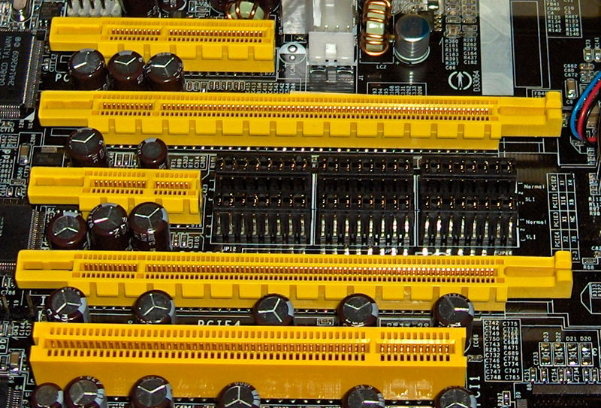
BUS (4)
PCI-E
Peripheral Component Interconnect Express (PCI-E) bus
  Purpose
    Provide bandwidth (Point-to-point bus topology)
      Each PCI Express slot has dedicated bandwidth
      Each device its own direct access to the bus
      Each device with its own dedicated data pipeline
    Replaced bus architectures
      AGP and conventional parallel buses
PCI Express slots (from top to bottom: x4, x16, x1 and x16), compared to a traditional 32-bit PCI slot (bottom)
Notes:
PCI-E 是延用了過去的PCI概念與通訊標準
為了建構更快的串列通訊系統,Intel便提倡此一(PCI-E)介面,作為主機板主要的通訊介面
目前PCI-E僅用於主機板各項Device的內部連接
在軟體方面,由於PCI-E是基於PCI系統修改物理層後而發展的匯流排標準,因此,不用在軟體上特別的琢磨即可將PCI系統轉移至PCI-E
在PCI-E的準則中
各個PCI-E插槽有著個別的頻寬
同時,每個PCI-E會被賦予直接使用匯流排的能力
並具備了獨立傳輸的能力
PCI-E有著比PCI更快速的傳輸速率
以取代目前主機板上的所有匯流排.其中包含了AGP及PCI
Intel更期望可以以PCI-E作為南-北橋溝通與傳輸的介面.並也同時支援了PnP及熱交換(PCI Hot Plug)特性
註:所謂PCI的Hot Plug 就是可以在系統正常運行的同時線上升級.更改與添加PCI插卡而不需要重新啟動作業系統即可使用的技術

Slide 19
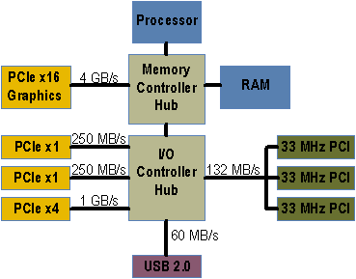
BUS (5)
PCI-E
Bandwidth difference between PCI-E and PCI
Notes:
這是現今PCI-E與過去PCI匯流排在位置以及傳輸速率上的差異比較
現今的PCI-E匯流排擁有各自的傳輸頻寬
早期的PCI匯流排則是共享的133MHz/s的共用頻寬

Slide 20
BUS (6)
PCI-E
Peripheral Component Interconnect Express (PCI-E) bus
  Protocol
    A signaling frequency is 2.5 Gb/s/direction
    PCI-E transfers data at 250 MB/s per lane
      2.5 Gb/s/direction × 8b/10b encoding × (1 byte ÷ 8 bits) = 250 MB/s per lane
    A maximum of 32 lanes,
    Total combined transfer rate of 8 GB/s
    Conform PCI plug-and-play specification
      Ensure that all existing applications and drivers operate unchanged
    Compatibility with the PCI addressing model
x16
x8
x8
x4
x4
x4
x4
Notes:
PCI-E的常用規格
使用了2.5Gb/s作為每單位的傳輸量
並透過了連結的方式,可以構成一個32通道的連結
在連結過後的頻寬可以達到8GB/s
在相容性的部分,PCI-E支援了PnP的功能

Slide 21
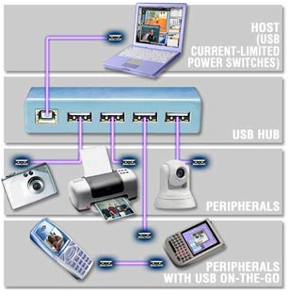
BUS (7)
USB
Universal Serial Bus (USB)
  Purpose
    Provides a simple interface to the host computer.
    Provides faster data transmission rate than a standard serial cable
    Replaced earlier serial and parallel ports
  Protocol
    Hot Attach & Detach
    Plug-and-Play
    Star-tiered topology
    Supports up to 127 devices
    The PC acts as the host
      Each device is connected to a hub
Notes:
提供簡單的介面給電腦
比起一般的傳輸介面提供更快速的資料傳輸速度
取代早期的序、並列埠
支援熱拔差
星狀的拓撲結構
最多支援127個裝置(PC host也算一個，所以是128-1=127)

Slide 22
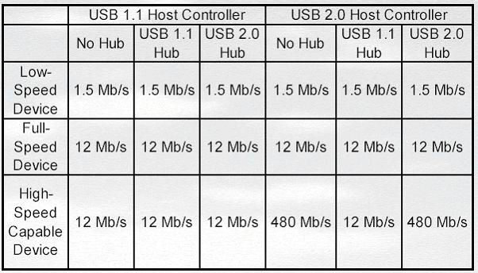
BUS (8)
USB
USB 1.1 VS USB 2.0
Notes:
只有2.0的裝置在支援2.0規格的controller之下才有480Mb/s的高速

Slide 23

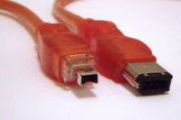
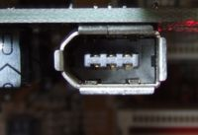
BUS (9)
1394
IEEE 1394 (FireWire)
  Purpose
    Provides a lower implementation costs and a simplified.
    Replaced parallel SCSI bus
  Protocol
    Tree topology
    Support up to 63 devices
    Peer-to-peer connectivity
    Hot Attach & Detach
    Plug-and-Play
    Asynchronous data transport
      Connectivity to legacy technology ( printers and modems)
      Command and control for new devices
    Isochronous data transport
      Guarantees delivery of multiple, time-critical,
      multimedia data streams
Notes:
IEEE 1394是為Apple所開發的高速傳輸介面,此一傳輸介面具備了400Mbps/s的傳輸速率
Apple認為,可以以1394來高速地編輯電子影像檔案,以節省硬碟空間
除了可以簡化原有的應用之外,也屏除了並列式SCSI傳輸所具備的複雜度及成本,更近而取代了SCSI
在IEEE 1394的設計方式上
1394是以非對稱的資料傳輸方式進行資料的傳輸
並以點對點的數狀模式進行傳輸
最多可以串接63個裝置(可最多具有63個節點)
1394主要是支援了長時等量的資料傳輸,並可以保證在多媒體資料在傳輸時,能夠提供即時且必要的頻寬

Slide 24
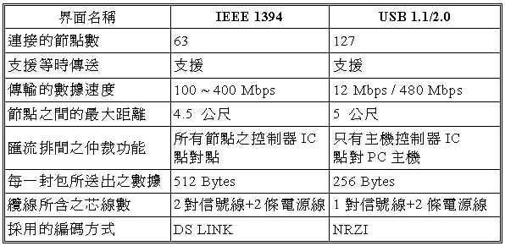
BUS (10)
1394
IEEE 1394 VS USB 1.1/2.0
Notes:
IEEE1394 與 USB 的比較

